Slide 1
Berechnung der Sitzverteilung
Quellen:
http://ulrichwiesner.de/stimmgewicht/BWG2013.html
http://ulrichwiesner.de/stimmgewicht/
Bundeswahlgesetz
Bpb.de
http://www.math.uni-augsburg.de/stochastik/bazi/DivStd.pdf
www.wahlrecht.de/bundestag/

Slide 2
Stimmen
Erststimme: Kandidat aus dem Wahlkreis
  299 Sitze
  Direktmandate
Zweitstimme: Partei (Landesliste)
  299 Sitze
  Partei muss mindestens 5% der Zweitstimmen oder 3 Wahlkreise gewonnen haben

Slide 3
Annahme
Bundestagswahl hat stattgefunden
Erst- und Zweitstimme gegeben

Slide 4
Schritt 1: Feststellung der Hausgröße
Verteilung der Sitze im Verhältnis der deutschen Bevölkerung (Bundesdivisor)
Verteilung der Sitze im Verhältnis der Zweitstimmen (Landesdivisor)
Bestimmung des Divisors nach Saint-Lague
Folgende Beispiele sind aus der Bundestagswahl 2009

Slide 5
Bundesdivisor
Bundesdivisor = MIN(zu berücksichtigenden Zweitstimmen / (Mindessitzzahl − ½))

Slide 6
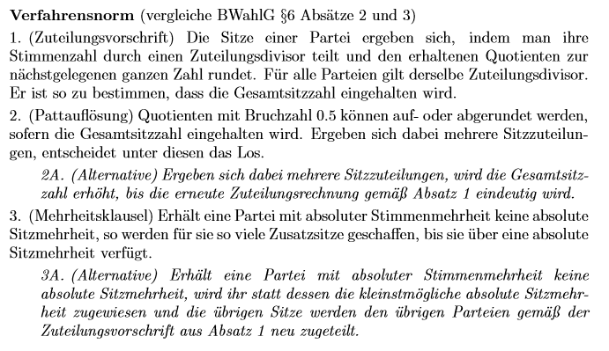
1.1 Saint Lague
Quelle und Beispiele: http://www.math.uni-augsburg.de/stochastik/bazi/DivStd.pdf

Slide 7
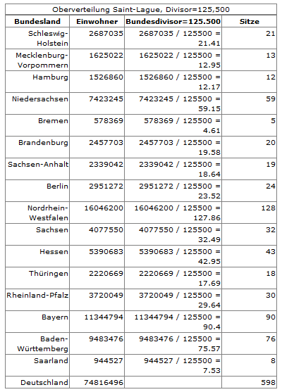
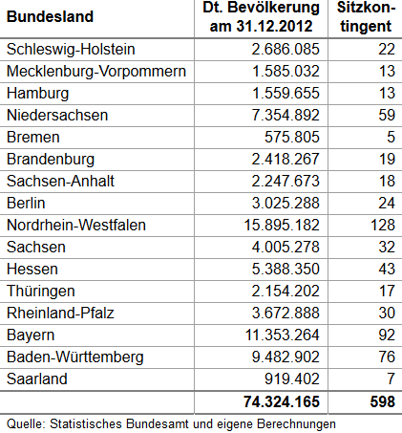
1.2 Verteilung der Sitze nach Bundesland
Summe der Sitze ergibt genau 598
2009:
Wahlrecht.de:

Slide 8
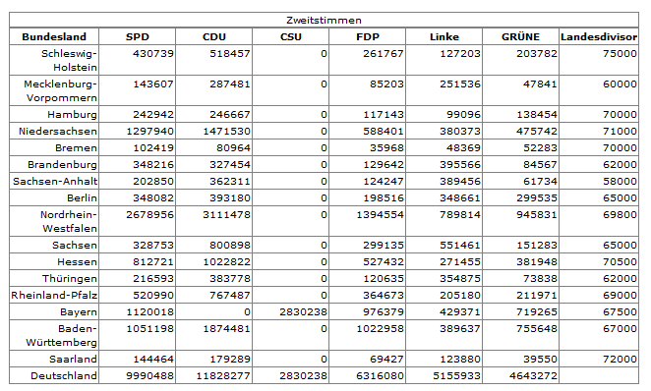
1.3 Verteilung der Sitze im Verhältnis der Zweitstimmen auf die Landesliste der Partei

Slide 9
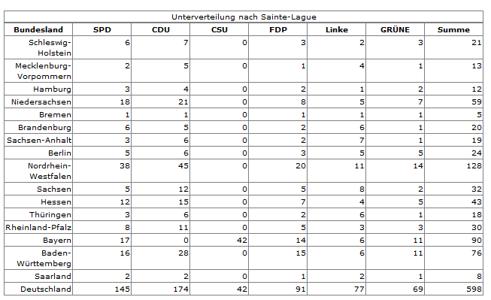
1.3 Verteilung der Sitze im Verhältnis der Zweitstimmen auf die Landesliste der Partei

Slide 10
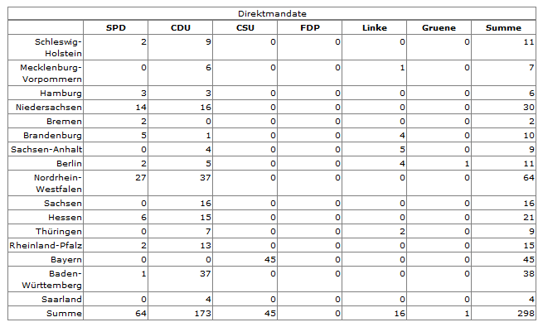
1.4 Direktmandate

Slide 11
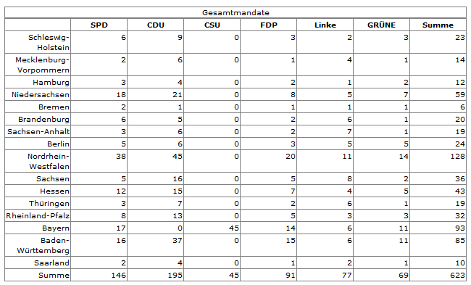
1.5 Bestimmung der Sitze

Slide 12
1.5 Bestimmung der Sitze
Sitze der Partei = MAX(Landesliste,Direktmandate);
Überhangsmandate:
  Direktmandate > Landesliste
  Anzahl = Direktmandate – Landesliste
  Beispiel vorherige Folie: Bayern - CSU
„Pseudoverteilung“

Slide 13
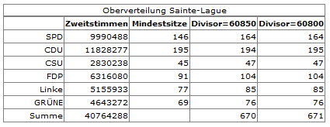
Schritt 2: Oberverteilung
Berechnung des Divisors:
  MIN(Zweitstimmen/Mandate)
  Erhöhung des Divisors bis alle Parteien die Mindestsitze erreichen
> Ausgleichsmandate

Slide 14
Schritt 3 : Unterverteilung
Die Gesamtsitzzahl einer jeden Partei wird in einem weiteren Schritt auf der Grundlage der von ihren Landeslisten errungenen Zweitstimmenzahl im jeweiligen Bundesland und der dort in den Wahlkreisen gewonnen Direktmandate auf die Landeslisten der Parteien nach Sainte-Laguë verteilt (Unterverteilung).
Interne Überhangmandate werden dabei intern kompensiert, die Partei erhält also nur ihre Anzahl an Sitzen: Ein Parteidivisor wird so gewählt, dass einer Landesliste der größere Wert von Direktmandatszahl und dem standardgerundetem Quotienten Stimmen/Parteidivisor zugeteilt wird und der Partei insgesamt die Sitzzahl aus der Oberverteilung.
Von der so ermittelten Sitzzahl, die einer Partei in einem Bundesland zusteht, werden die dort in den Wahlkreisen errungenen Mandate abgezogen. Stehen einer Partei dann noch weitere Sitze zu, so werden diese aus der Landesliste der Partei in der dort festgelegten Reihenfolge besetzt, wobei erfolgreiche Wahlkreiskandidaten unberücksichtigt bleiben.
Quelle: www.wahlrecht.de/bundestag/

Slide 15
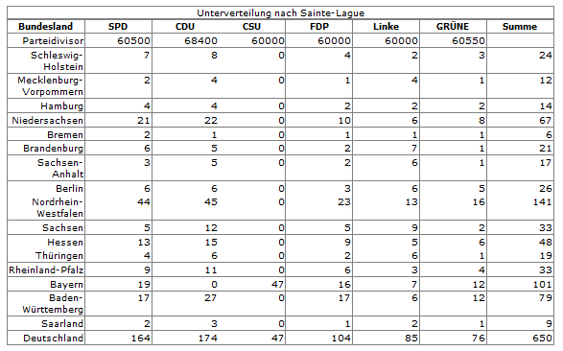
3 - Umverteilung

Slide 16
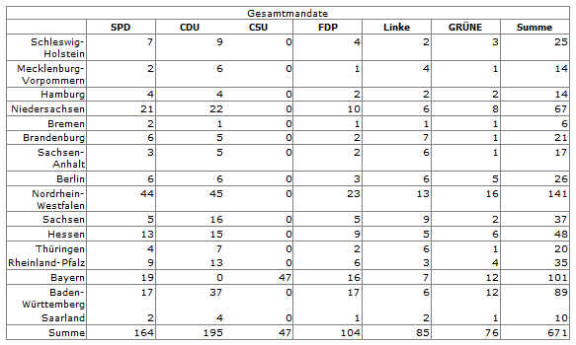
3- Umverteilung
> Überhangsmandate

Slide 17
Vielen Dank für ihre nicht-Aufmerksamkeit
Öhöhöh
Öhöhöh
Test
*Troll*

